Slide 1


贴纸识别视觉方案（2D）
►
VISION PLAN

Slide 2
目录：
一．项目描述
二．项目验证
三．配置清单
四．逻辑流程
五. 评估结果&注意事项
六．售后服务说明

Slide 3

一．
项目描述
●产品名称：贴纸
●识别内容：贴纸颜色
●产品材质：纸质
●产品颜色：彩色
●检测区域(mm*mm)：60.0 * 60.0
●最小识别特征大小(mm)：0.03
●最大工作距离(mm)：1000
●最小工作距离(mm)：100
●来料方式：人工
●识别节拍(pcs/min)：2
●识别时产品运动速度(m/s)：0.3
●工作距离(mm)：151
方案布局图

Slide 4

二．
项目验证
参数名称 | 参数值
智能相机型号 | OPT-SCA2-200MC
智能相机类型 | 智能相机
相机接口类型 | GigabitEthernet(1000Mbit/s)
相机像素 | 5440 * 3648
镜头型号 | MFA121-U25
镜头品牌 | coolens
镜头焦距 | 25mm
镜头接口 | C
A(工作距离) = 151mm, B(视野宽度) = 53mm, C(视野长度) = 79mm
视野图

Slide 5
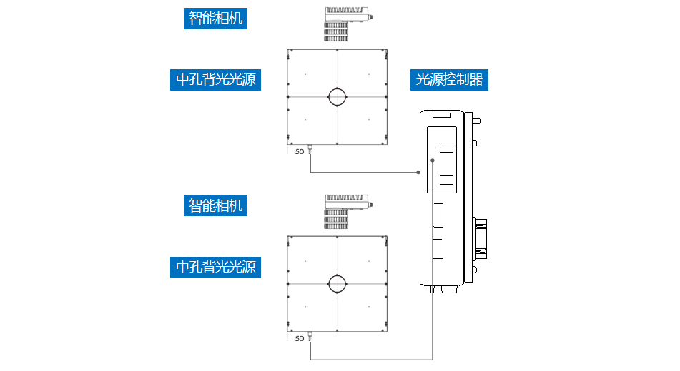
三．
配置清单
系统构成

Slide 6
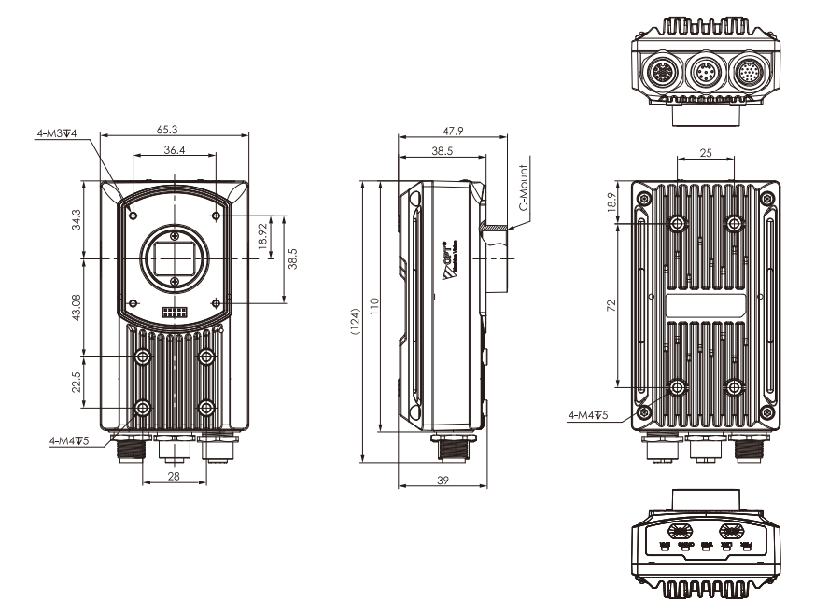
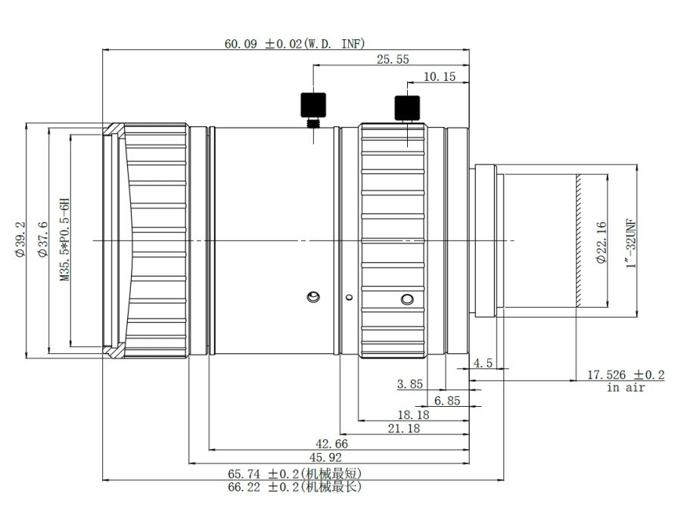
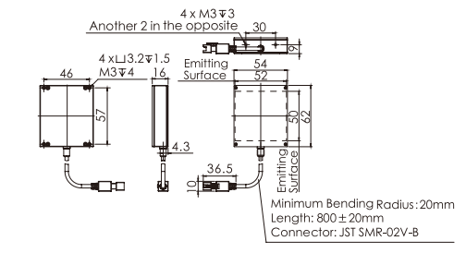
三．
配置清单
尺寸图
光源尺寸图
相机尺寸图
镜头尺寸图

Slide 7
三．
配置清单
序号 | 名称 | 型号 | 单位 | 数量 | 厂家
1 | 智能相机 | OPT-SCA2-200MC | 台 | 2 | OPT
2 | 镜头 | MFA121-U25 | 个 | 2 | coolens
3 | 光源 | OPT-FL6254 | 个 | 2 | OPT
4 | 工控机 | - | 台 | 1 | -
5 | 显示器 | - | 台 | 1 | -
6 | 软件 | OPTSCViewer | 套 | 1 | OPT

Slide 8
四．
逻辑流程
# 逻辑流程
## 图像采集
- **相机参数设置**
- 分辨率：选择≥200万像素相机，确保0.03mm特征可识别（按公式：像素尺寸=最小特征尺寸×工作距离/焦距，需配合镜头选型）。
- 曝光时间：设置为1/1000秒以上，避免0.3m/s运动导致的模糊。
- 白平衡：手动设置为日光模式，确保彩色还原一致性。
- **光源控制**
- 采用环形LED光源（色温6500K），亮度调至80%以增强颜色对比度。
- 光源角度：与相机光轴呈30°倾斜，减少反光干扰。
## 预处理
- **颜色空间转换**
- 使用`颜色提取`工具，将RGB图像转换为HSV颜色空间，分离色调（H）通道。
- 参数设置：H范围[0°, 360°]，S范围[50%, 100%]，V范围[30%, 90%]，过滤背景杂色。
- **直方图均衡化**
- 应用`直方图均衡化`工具，拉伸H通道灰度范围至[0, 255]，增强颜色差异。
- 设置最小强度值=50，最大强度值=200，避免过饱和区域干扰。
- **形态学处理**
- 使用`闭运算`（形态核5×5，迭代1次）填充贴纸边缘孔洞。
- 腐蚀处理（形态核3×3，迭代1次）去除小噪点。
## 贴纸颜色检测
- **颜色阈值分割**
- 在HSV颜色空间中设置多段阈值：
- 红色：H∈[0°, 10°]∪[350°, 360°]，S≥70%，V≥50%
- 蓝色：H∈[200°, 240°]，S≥60%，V≥40%
- 绿色：H∈[80°, 120°]，S≥65%，V≥45%
- 使用`Blob分析`统计各颜色区域面积占比（阈值：面积≥100像素）。
- **ROI校正基准设置**
- 通过`灰度匹配`定位贴纸中心（模板为标准贴纸图像），设置基准点为匹配中心坐标。

Slide 9
四．
逻辑流程
- 在`找直线`工具中启用ROI校正，确保检测区域随贴纸位置偏移自动调整。
## 结果处理
- **颜色判定逻辑**
- 若红色区域占比>60%，判定为红色贴纸；蓝色>55%判定为蓝色；绿色>50%判定为绿色。
- 使用`逻辑运算`工具组合条件，输出布尔变量`Color_OK`（True/False）。
- **图形显示**
- 在图像窗口叠加颜色识别区域（红色轮廓），标注检测结果文本（OK/NG）。
- 使用`弹出对话框`工具在NG时提示“颜色异常”。
## 统计处理
- **数据记录**
- 每次检测后通过`导出到CSV`工具记录时间戳、颜色判定结果及各颜色面积值。
- 设置文件路径为`D:\Logs\Sticker_Color_Log.csv`，保留最近7天数据。

Slide 10
五．
评估结果&注意事项
05 评估结果 & 注意事项
现场环境
相机安装
物料一致性
风险点：现场光照不稳定可能影响颜色识别准确性。
解决方案：建议使用恒定色温的环形背光源，并在软件中设置白平衡锁定功能。
风险点：相机安装角度偏差可能导致贴纸成像畸变。
解决方案：安装时使用激光校准工具确保相机光轴垂直于检测面。
风险点：贴纸颜色批次差异可能导致识别误判。
解决方案：定期更新颜色阈值模板，并建立颜色样本库进行比对校正。

Slide 11
六．售后服务说明
该设备上线后使用初期，我们会派专人进行全程跟踪：
处理解决可能发生的设备异常；
对现场人员进行培训指导。
设备交付后：售后服务一年。
若客户提出设备升级需求，我们会及时为您提供升级新方案。
联系我们：
邮箱：image@ytzrtx.com
电话：0535-2162897
地址：烟台致瑞图像技术有限公司

Slide 12
THANKS

